Slide 1
网络与分布计算
主讲：王犇
西北工业大学软件学院

Slide 2
分布式进程

Slide 3
分布式进程
分布式进程概念
进程远程执行
进程迁移
分布式对象

Slide 4
进程
进程是操作系统中独立存在的实体，它可以拥有自己独立的资源，比如文件和设备描述符等，在没有经过进程本身允许的情况下，其他进程不能访问到这些资源。（对比线程）
进程与程序的区别：
程序是一个静态的指令集合
进程是一个正在系统中活动的指令集合（执行中的程序）
进程具有自己的生命周期和各种不同的状态。
若干个进程可以在单处理机状态上并发执行。

Slide 5
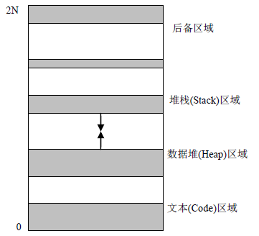
进程地址空间
至少由三个区域组成
正文（Code）区域：是一个固定的不可修改的区域，存放进程的程序代码。
数据堆（Heap）区域：由存储在程序二进制文件中的数值初始化，向高虚拟地址扩展。
堆栈（Stack）区域：程序调用时用来存放返回地址等，向低虚拟地址延伸。

Slide 6
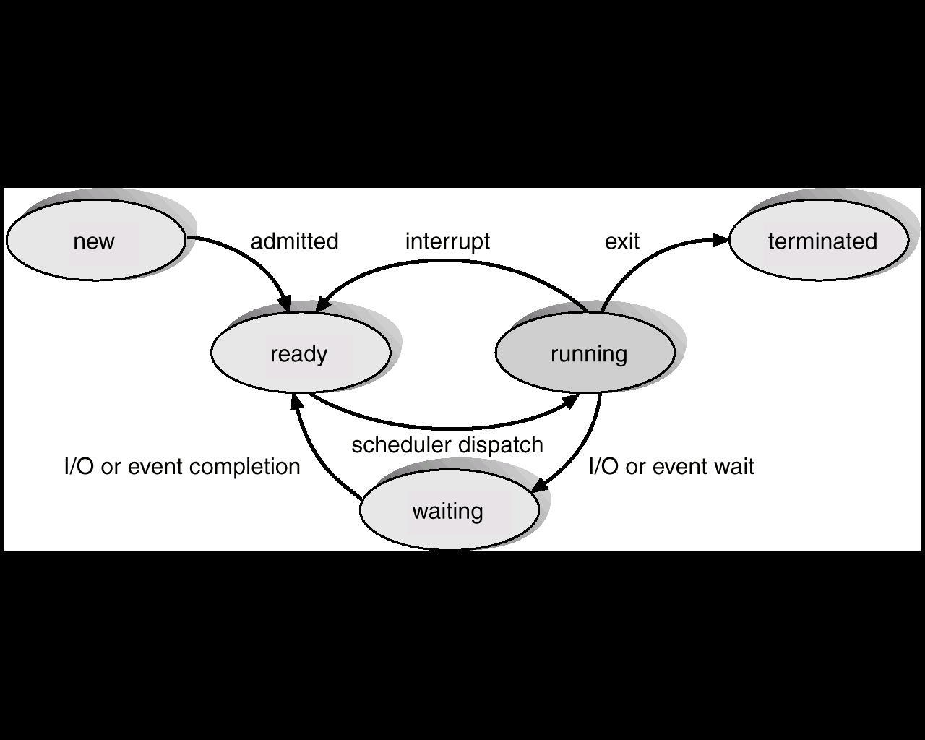
进程状态
创建: 进程正在被创建
就绪: 进程等待被分配给某个处理器
运行: 指令正在被执行
等待: 进程等待一定事件的出现（如I/O完成或收到某个信号）
终止: 进程已完成执行

Slide 7
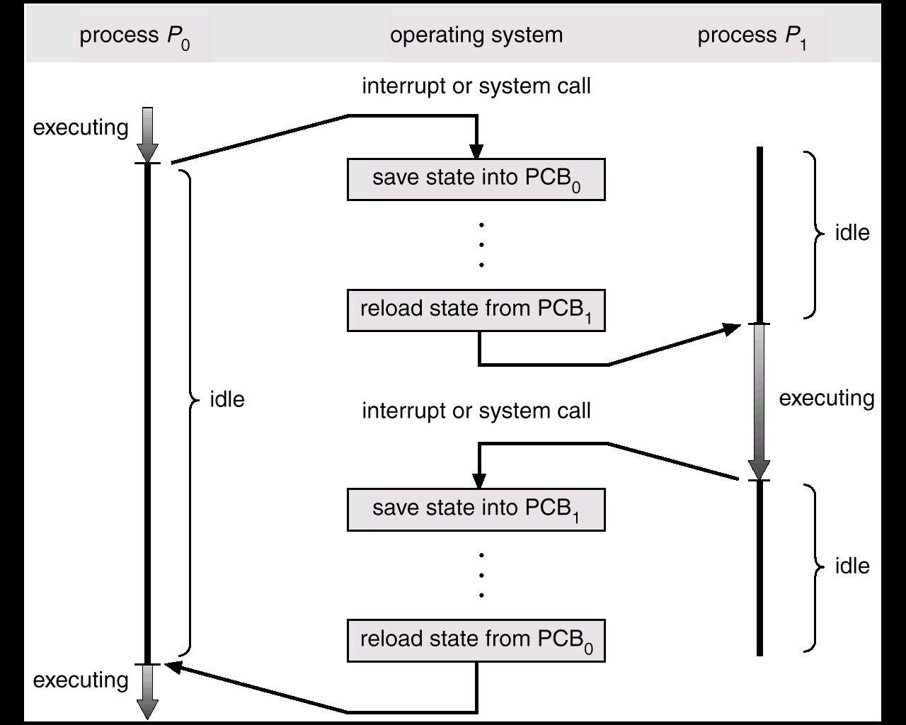
进程运行
保存CPU环境：寄存器，程序计数器和堆栈指针等）
修改内存管理单元MMU
刷新虚拟地址页表缓冲器TLB

Slide 8
线程
线程是包含在进程中的一种实体。
线程有其自己的运行线索，可以完成一定的任务，可与其他线程共享进程中的共享变量及部分环境，相互之间协同来完成进程所要完成的任务。
线程能够比进程有更高的性能。
同一个进程中的线程都有共性：多个线程将共享同一个进程虚拟空间

Slide 9
线程
线程共享的环境包括
进程代码段
进程的公有数据
利用这些共享的数据，线程可以实现相互之间的通讯
进程打开的文件描述符
信号的处理器
进程的当前目录
进程用户ID与进程组ID

Slide 10
多线程系统的实现
线程一般以线程包的形式提供。
线程包提供创建与销毁线程操作、对同步变量（互斥变量和条件变量）操作。
实现线程包的基本方法
用户模式的线程库（用户级线程）
内核管理与调度的线程（内核级线程）
混合形式（轻量级线程）

Slide 11
用户级线程
用户级线程（ULT）由用户应用程序建立，由用户应用程序负责对这些线程进行调度和管理，操作系统内核并不知道有用户级线程的存在。因而这种线程与内核无关。
用户级的线程能够在不支持线程的操作系统中实现
创建、销毁线程开销很小
切换效率高，只有CPU寄存器需要存储
允许每一个进程有自已定制的调度算法
但阻塞调用会使所属的整个进程阻塞

Slide 12
内核级线程
内核级线程（KLT）中的所有线程的创建、调度和管理全部由操作系统内核负责。
当一个线程想去创建一个新线程或撤消已存在的线程时，它发出一个内核调用，由它完成创建和回收工作。
需要进行系统调用，线程操作开销大，几乎和进程切换一样大 。

Slide 13
混合形式
轻量级进程（Lightweight processes,LWP)
每个进程可含多个LWP （隐式实现）。
线程包完全在用户空间实现，可以由多个LWP共用。
创建用户级线程，随后分配每个用户级线程到一个LWP，线程包中有调度线程。

Slide 14
多线程应用
Web浏览器
取得主HTML文档，激活多个独立线程，分别取得页面各个部分
每个线程都与服务器建立一个独立连接和读取数据
如果某服务器负载过重，可采用多台复制服务器，使用多线程和服务器复本连接，提高效率。
调度和负载平衡进行优化资源分配。

Slide 15
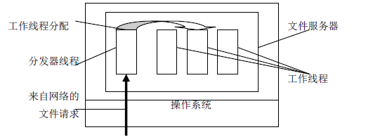
多线程服务器
例如：文件服务器的组织结构，它有一个分发器线程和若干个工作线程。分发器线程经过对客户送来的文件操作请求进行检查后，将请求分配给某个工作线程。

Slide 16
分布式进程创建
目标主机的选择：
位置策略
传输策略
执行环境的建立：
为新进程建立一个执行环境，主要是地址空间
父进程地址空间的各个区域被其创建的子进程所继承

Slide 17
分布式进程
分布式进程概念
进程远程执行
进程迁移
分布式对象

Slide 18
远程执行的必要性
分布式计算系统中，除了产生进程外，还要为进程选择节点处理机。
在资源贫乏的简单用户终端，如PDA，它需要在网络上获得需要的计算资源。
在分布式环境中寻找众多的计算节点完成复杂而费时的计算任务
要点：
寻找管理机制。
进程远程执行是透明的，应与位置无关。
主人优先原则

Slide 19
远程执行位置无关模型
逻辑机模型
两个部件：客户节点、远程服务器节点
客户机上的代理进程负责远程服务节点进程执行的初始化
远程服务节点执行客户机赋予的进程
在一个逻辑机边界内保持文件系统、进程的父子关系和进程组的进程视图的一致：

Slide 20
逻辑机模型
远程进程必须能访问驻留在源计算机上的文件系统。
远程进程能接收逻辑机内任何进程发来的信号，也能将信号提供给逻辑机内任何进程。
进程组保持在逻辑机内。
基于树型的进程父子关系在逻辑机内必须得以保持。

Slide 21
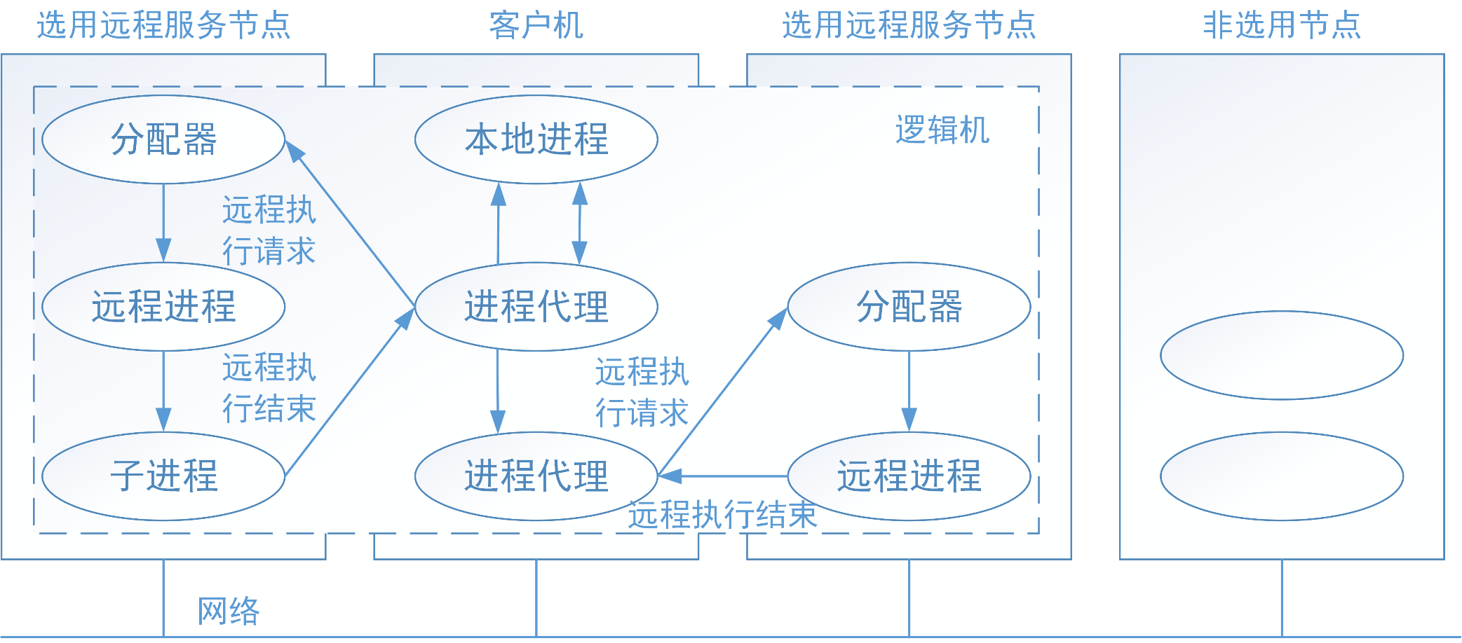
逻辑机概念
远程进程执行的逻辑机模型

Slide 22
实现举例：REXEC
rexecd 运行在集群各节点上的守护进程。
rexec 客户进程，用户用来在REXEC上执行作业。它有两个功能：根据用户要求（如轻CPU负载）选择节点；通过SSL加密的与远程服务节点的rexecd直接连接TCP，实现在远程服务节点上执行用户进程。
vexecd 是一个多副本的守护进程，提供远程服务节点发现和选择功能。它不断地获得各远程节点的状态信息，其作用类似于资源管理器。

Slide 23
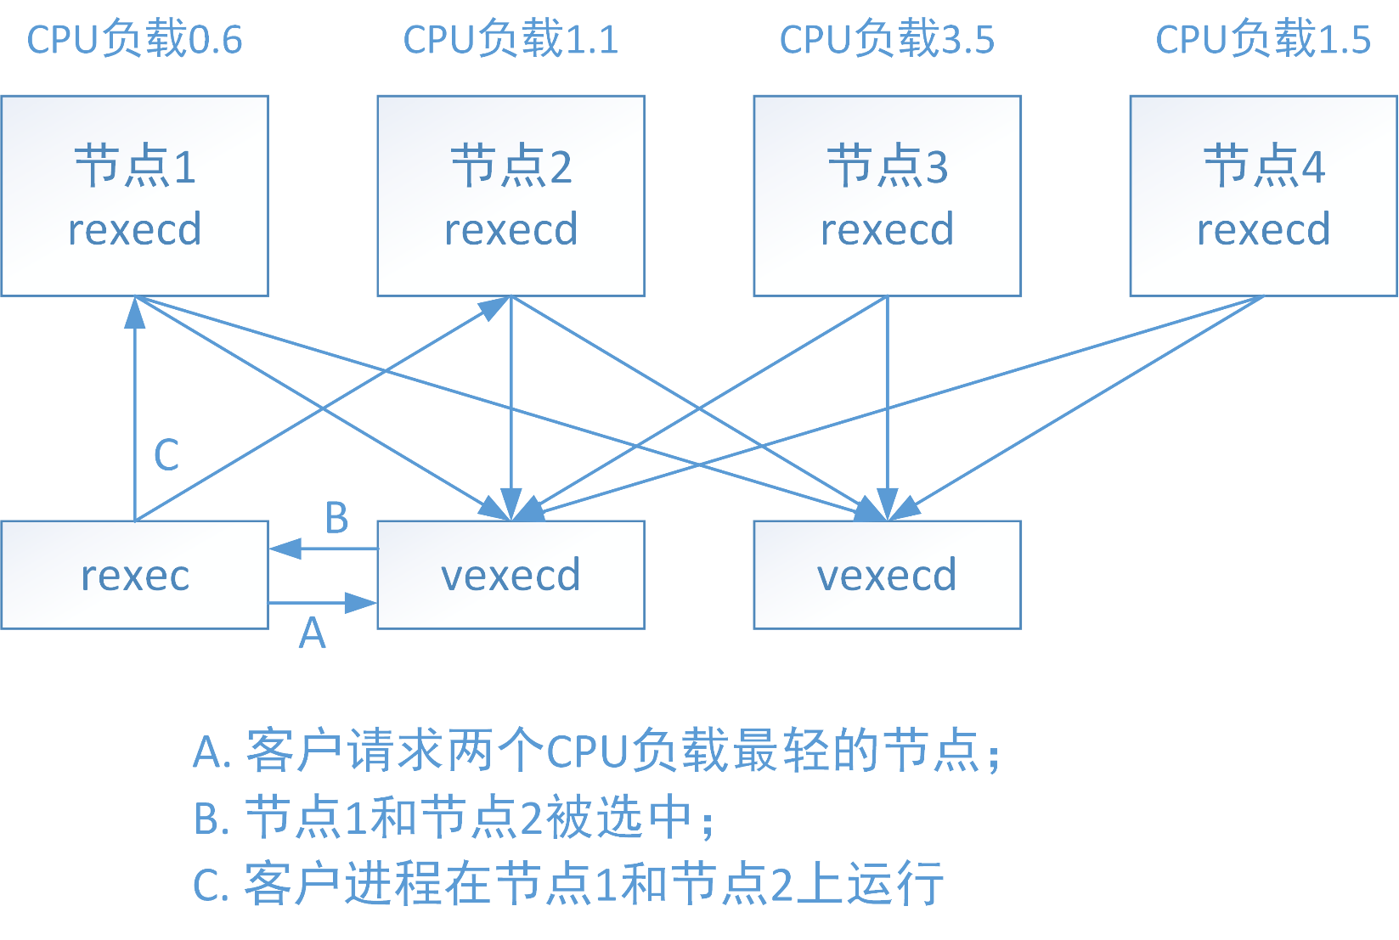
实现举例：REXEC

Slide 24
REXEC实现
用户本地运行环境由rexec中的node线程打包发送，由rexecd中的rexec线程在用户作业派生（Forking）之后和执行之前接收，并在远程服务节点上重建。
本地信号（signal）和stdin是由rexec的signal线程和stdin线程转发到远程服务节点rexecd的stdin/sig线程，然后使用signal和UNIX管道将它们分发给该服务节点上的远程应用程序。
远程stdout和stderr转发由rexecd的stdout线程和stderr线程通过UNIX管道将远程服务节点的stdout和stderr转发到rexec的node线程。
由本地作业控制实现对远程作业进程的控制，远程执行透明性。

Slide 25
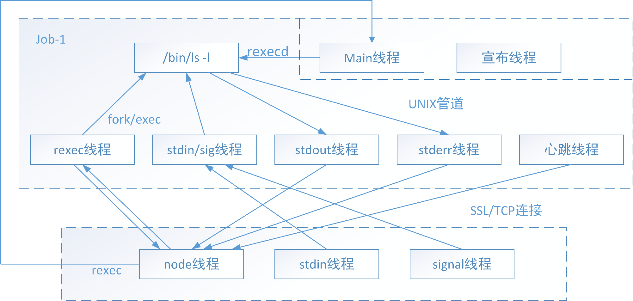
REXEC实现
远程服务节点上建立环境和运行客户进程

Slide 26
分布式进程
分布式进程概念
进程远程执行
进程迁移
分布式对象

Slide 27
进程迁移概念
进程迁移是将一个正在运行的进程挂起，它的状态从源处理机节点转移到目标处理机节点，并在目标处理机上恢复该进程运行。
进程迁移具有灵活且应用广泛的优点，支持动态负载平衡、系统容错、高效使用本地资源等诸多系统功能。
进程迁移的缺点是运行开销相对较大。

Slide 28
概念模型
进程迁移被分解成两部分的工作：
在源处理机采集迁移进程的进程状态并转移到目的处理机，根据进程状态在目的处理机重建迁移进程，使之从断点处继续运行。
通知与迁移进程有通信关系的其他进程，并协助它们重建正确的通信连接。

Slide 29
概念模型
状态传输
旧迁移进程
新迁移进程
源处理机
通信转移
目的处理机
与迁移进程通信的进程
与之存在通信关系的处理机

Slide 30
概念模型
进程状态（Process State）
用户上下文、寄存器上下文、系统上下文，包括：进程数据、代码、堆栈信息，打开文件的状态信息，进程消息，进程执行状态及其自身内核状态信息等。
原始主机（Home Node）：进程最初被递交运行的主机节点
源处理机（Source Node）：相对于某次迁移之前，可能多次迁移
目标处理机（Destination Node）
相对与某次迁移之后，被迁移的进程所运行的处理机节点
远程进程（Remote Process）：运行在非递交处理机上的进程
通信关系
进程之间的信息，进程迁移之后，这些通信关系必须能够正确的维护，包括重建通信连接，不丢失消息和保持正确的消息接收顺序

Slide 31
进程迁移机制（步骤）
进程迁移机制是如何将一个已运行的进程在源处理机上中断，并将该进程状态迁移到目标处理机上继续运行的过程
迁移协商，询问目标处理机是否可以接受迁移进程 ；
创建恢复进程，得到目标处理机的肯定答复后，在目标处理机上创建恢复进程 ；
中断迁移进程的运行；
在源处理机上收集迁移进程状态 ；
将迁移进程状态传输到目标处理机；

Slide 32
进程迁移步骤
恢复被迁移状态，目标处理机上的恢复进程负责恢复迁移进程状态，重建进程实例；
通知被迁移进程的新位置，通知系统内其它进程迁移进程的新位置，并重建迁移中断前的通信连接；
迁移进程在目标节点恢复运行；
操作转发，利用转发机制（或利用单一系统映像的性质）保证进程可以在远程处理机透明执行。

Slide 33
进程迁移策略：动态负载平衡
进程的迁移可以支持：
动态系统管理与维护
动态负载平衡（load balancing），系统中重负载处理机转移一部分负载到轻负载的处理机上运行，使得整个集群系统中的所有处理机的负载趋向均衡，从而提高系统的整体运行效率。
系统容错
主人优先使用原则

Slide 34
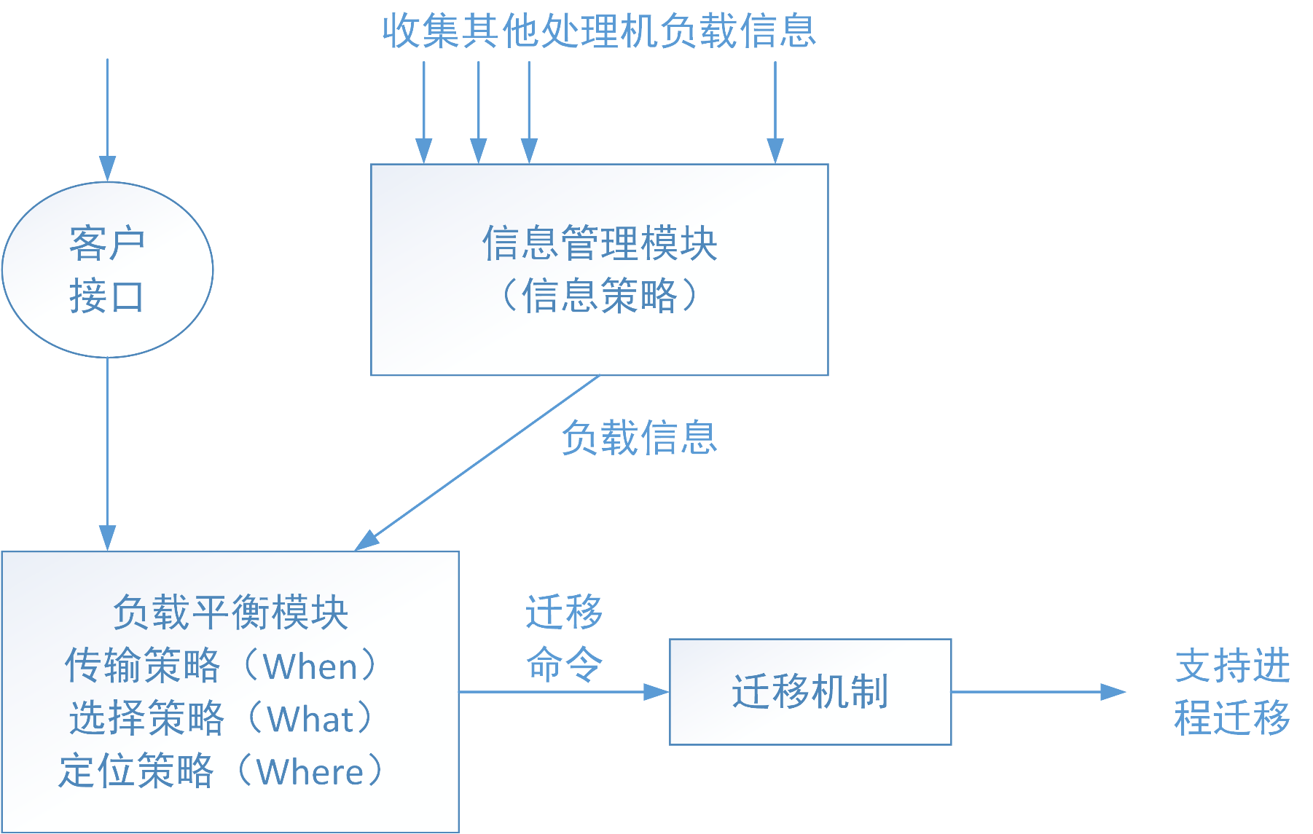
负载平衡策略与迁移机制的关系

Slide 35
信息管理模块
负载信息管理模块主要决定和负载平衡相关的信息策略。为判定何时实施进程迁移，需要把系统内各处理机的负载状况做出标准化的衡量，以此作为负载平衡的依据。对负载信息的衡量及其相关收集机制称为信息策略。
负载信息衡量：CPU利用率、运行进程个数、资源利用率、各种资源队列的线性组合、平均队列长度、空闲主存大小。
信息收集策略 ：
周期性、基于事件触发
集中式、分布式

Slide 36
负载平衡模块
依据负载信息管理模块提供的负载信息做出迁移决定。
可细分为：
传输策略，何时进行迁移（When）
选择策略，迁移何种进程（What）
定位策略，将进程迁移到哪一个节点（Where）

Slide 37
负载平衡模块
常用的负载平衡激发方式有：
中央服务器触发方式
常用于中央控制方式的负载平衡系统，当系统的中央控制节点发现存在系统不平衡状态时，触发进程迁移。
发送者触发方式
当某处理机发现自身过载时，寻找负载轻的目标处理机，并触发进程迁移。

Slide 38
负载平衡模块
服务者触发方式
当某处理机处于轻负载状况，主动要求接收其它重负载节点的进程。
对称触发方式
发送者激发方式和服务者激发方式的综合。
自适应触发方式
是一种优化的方法，它根据系统状态的变化改变某些参数甚至策略来适应系统负载的变化。

Slide 39
进程迁移实现
进程状态收集和恢复
转发机制
通信恢复
进程迁移算法

Slide 40
进程迁移实现—状态信息
进程上下文由它的用户级上下文、寄存器上下文和系统上下文组成
用户级上下文包括：进程的正文段、数据段、用户段，它们构成了进程的虚拟地址空间，由于对换操作和换页，进程虚拟地址空间的内容并不是总驻留在内存中，但它们仍然是用户级上下文的组成部分；
寄存器上下文包括：程序计数器Pc、状态寄存器Ps（记录机器与该进程关联时的硬件状态）、栈指针、通用寄存器等；
系统上下文包括：进程表表项、进程u区、本进程区表表项、区表及页表（定义了内存虚拟地址到物理地址的影射）、核心栈等

Slide 41
进程迁移实现—状态收集
状态收集的接口形式可以归结为三种类型：
内部状态收集：进程主动调用状态收集函数对自身进行状态收集。这种方式将状态收集函数直接写入程序代码，由用户主动启动进程迁移
外部状态收集：这种方法将需要迁移的进程挂起，然后通过操作系统提供的特殊系统接口对该进程进行状态收集
触发式状态收集：由信号触发导致进程对自身进行状态收集。这种方式中，需要在程序中设置特殊的迁移信号及信号处理函数，当迁移进程接收到迁移信号时，就会进入相应的信号处理函数进行自身状态收集

Slide 42
进程迁移实现—转发机制
转发机制是针对进程行为中与位置相关的操作，与位置相关状态主要包括一些与位置有关的I/O资源状态和一些执行内核行为的内核堆栈信息，如文件管理结构和文件句柄。这些资源无法迁移到目标处理机。进程迁移到目标处理机后，对这些资源的操作只能转发到原始处理机上执行。

Slide 43
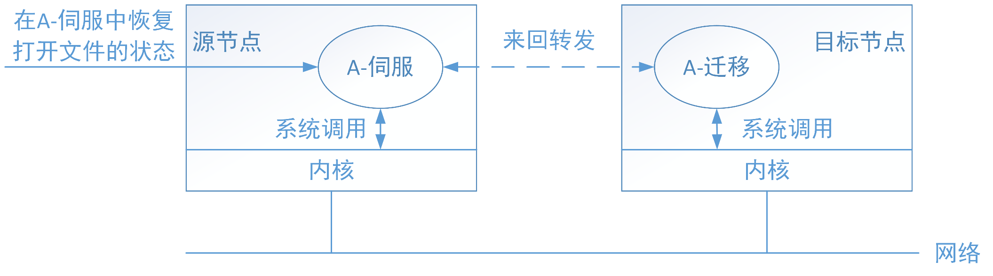
VDPC转发机制
VDPC（Virtual Dynamic Personal Cluster）集群系统，北航分布与移动计算实验室的一个研究项目。

Slide 44
进程迁移实现—通信恢复
由于进程迁移后位置改变，可能导致通信丢失问题。进程迁移后通信丢失问题概括为以下三类问题：
被迁进程到的新地址识别
保证不丢失任何消息
维护消息正确顺序

Slide 45
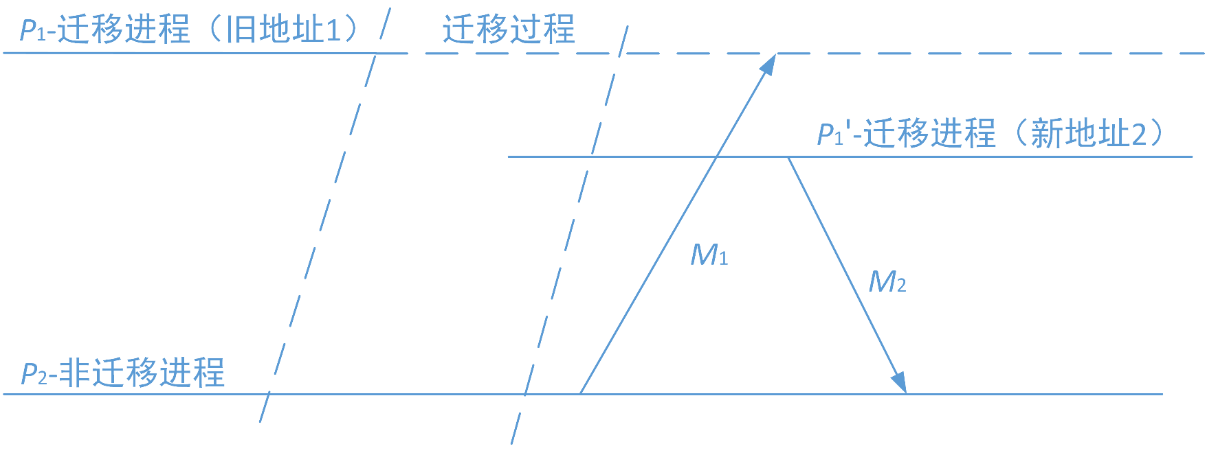
被迁进程到的新地址
建立进程地址映射表
采用特殊路由方式
1、在用户进程发送/接收消息时，先进行地址匹配，引导以旧地址为目的地的消息转向新的地址
2、进程迁移后，通信地址不变，在路由表中增加从旧地址到新地址的映射

Slide 46
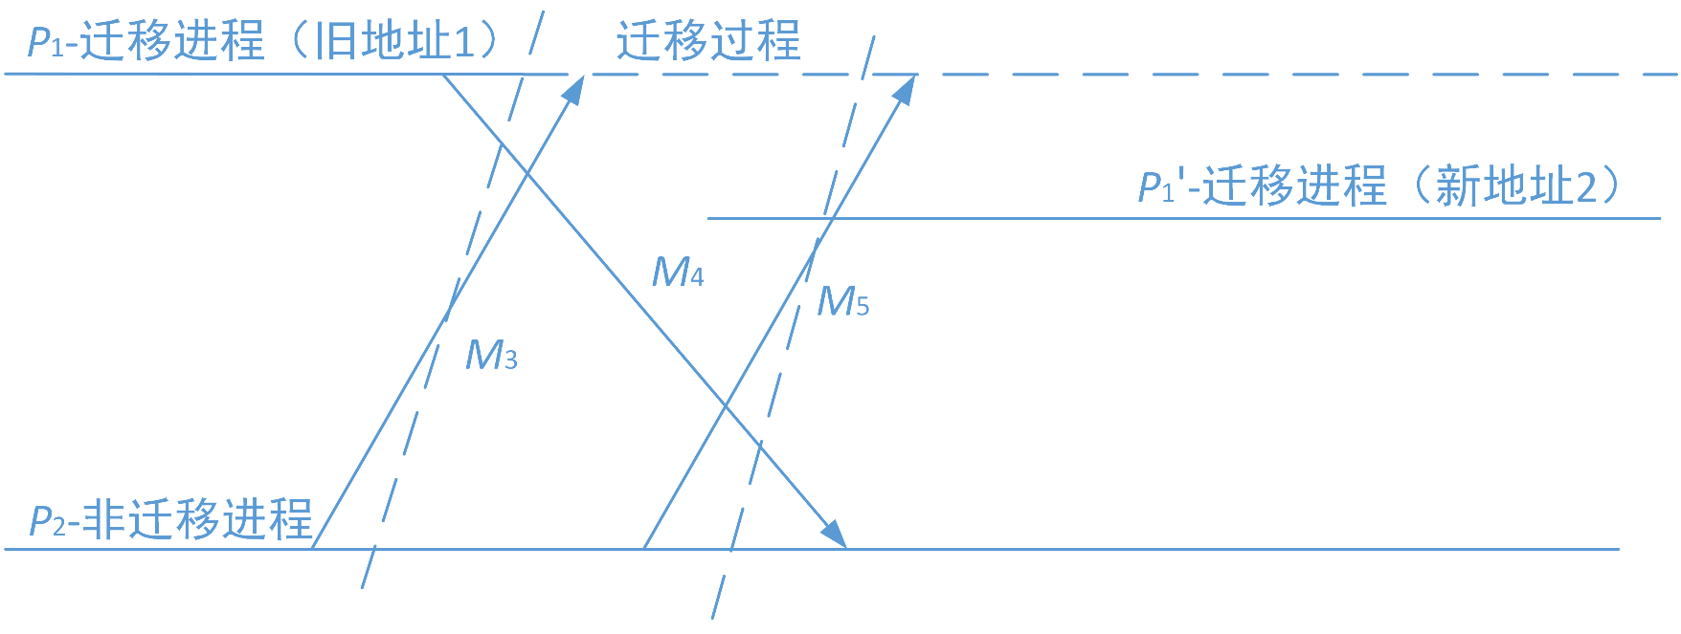
保证不丢失任何消息
消息驱赶方法
消息转发方法
中途消息（M3、M5）
1、将所有中途消息驱赶到目标进程之后，再进行进程迁移过程，并保证在迁移过程中不再发送任何“中途消息”
2、进程迁移后，被迁移进程旧实例不中断，中途消息仍然发送到旧地址，由被迁移进程旧实例将消息转发到被迁移进程的新地址。

Slide 47
维护消息正确顺序
长消息分片，确保分片的顺序
增加标志信息
原子通信
不同消息的先后顺序
消息附加消息序号
采用特定机制保证处于迁移临界区消息的正确顺序

Slide 48
进程迁移算法分类
异步迁移算法
这类算法允许非迁移进程在迁移过程中继续运算，只有迁移进程被中断进行相关的操作
同步迁移算法
这类算法在迁移过程中所有进程（包括非迁移的协同进程）都被挂起，进程之间需要同步来清空通信信道中的中途消息，所有进程均要阻塞等待迁移事件完成后，才能从中断处继续运行
类异步迁移算法
类异步迁移算法中尽管非迁移进程也像在同步算法中那样被中断，但是它允许非迁移进程在迁移过程中继续计算，只是在迁移过程的某些时刻进行简单的协调工作

Slide 49
进程迁移算法实例
DynamicPVM，利用进程迁移实现动态负载平衡与调度，使用间接通信（经路由器）和直接通信两种不同的处理方法。
CoCheck系统，过程：中断、同步、收集和恢复4个阶段。
VDPC，保证进程迁移过程中消息不丢失和正确顺序：
（1）地址映射表
（2）消息驱赶机制
（3）消息转发机制
（4）缓存优先匹配机制

Slide 50
分布式进程
分布式进程概念
进程远程执行
进程迁移
分布式对象

